Slide 1

BÀI TẬP LẬP TRÌNH CHỦ ĐỀ: ĐỒNG BỘ GIỮA CÁC TIẾN TRÌNH
2.3 Viết chương trình giải quyết bài toán 5 triết gia ăn tối.

Slide 2
Thành viên nhóm
Trần Anh Khoa 64131011
Trần Duy Khánh 64130994
Nguyễn Trọng Thời 64132333
Nguyễn Minh Hùng 64130776
Lê Trọng Tài 64132074

Slide 3

Mô tả bài toán:
"Khi một triết gia suy nghĩ, ông ta không giao tiếp với các triết gia khác. Thỉnh thoảng, một triết gia cảm thấy đói và cố gắng chọn hai chiếc đũa gần nhất (hai chiếc đũa nằm giữa ông ta với hai láng giềng trái và phải). Chú ý, ông ta không thể lấy chiếc đũa mà nó đang được dùng bởi người láng giềng. Khi một triết gia đói và có hai chiếc đũa cùng một lúc, ông ta ăn mà không đặt đũa xuống. Khi triết gia ăn xong, ông ta đặt đũa xuống và bắt đầu suy nghĩ tiếp."

Slide 4
Hướng giải quyết:
Sử dụng semaphore
Chỉ cho phép triết gia cầm đũa dùng bữa nếu đũa cả bên trái và phải chưa có người sử dụng

Slide 5
Semaphore là gì?
Semaphore là một cấu trúc dữ liệu, được dùng để đồng bộ tài nguyên và đồng bộ hoạt động.
Khi được dùng với mục đích đồng bộ tài nguyên, semaphore tương tự như một bộ các chìa khóa dự phòng. Nếu một thread lấy được một chiếc chìa khóa, thread đó được phép truy cập vào tài nguyên. Nhưng nếu không còn chiếc chìa khóa nào, thread đó phải đợi cho tới khi một thread khác trả lại chìa khóa dự phòng.

Slide 6
<semaphore.h>
sem_t: Khai báo semaphore
sem_wait(): Khóa semaphore, nếu giá trị semaphore được tham chiếu chưa có sẵn thì semaphore vẫn bị khóa cho đến khi hàm sem_post() được thực thi và trả về thành công
sem_post(): mở khóa semaphore được tham chiếu bởi sem bằng cách thực hiện thao tác mở khóa semaphore trên semaphore đó.
sem_init(): Khởi tạo semaphore không tên được tham chiếu bởi sem_t .

Slide 7
<pthread.h>
pthread_create(): Hàm tạo mới 1 tiến trình với tham số đầu vào là một biến của thread, một thuộc tính của thread, một hàm kiểu void và một con trỏ đối số cho hàm thuộc kiểu void.
pthread_join(): được sử dụng để đợi cho việc kết thúc của một thread hoặc chờ để tái kết hợp với luồng chính của hàm main.
pthread_exit(): Kết thúc tiến trình hoàn toàn

Slide 8
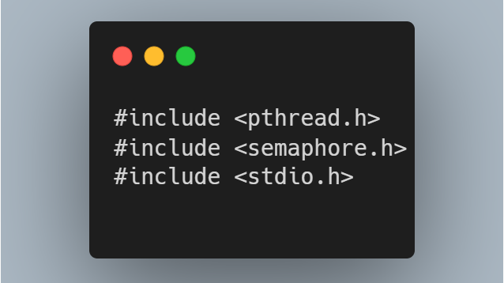

Slide 9
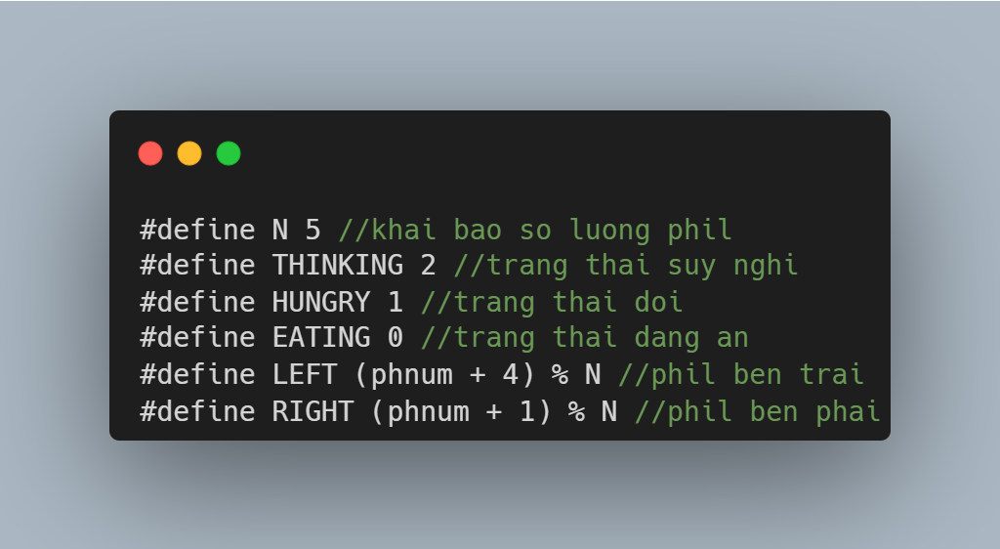

Slide 10
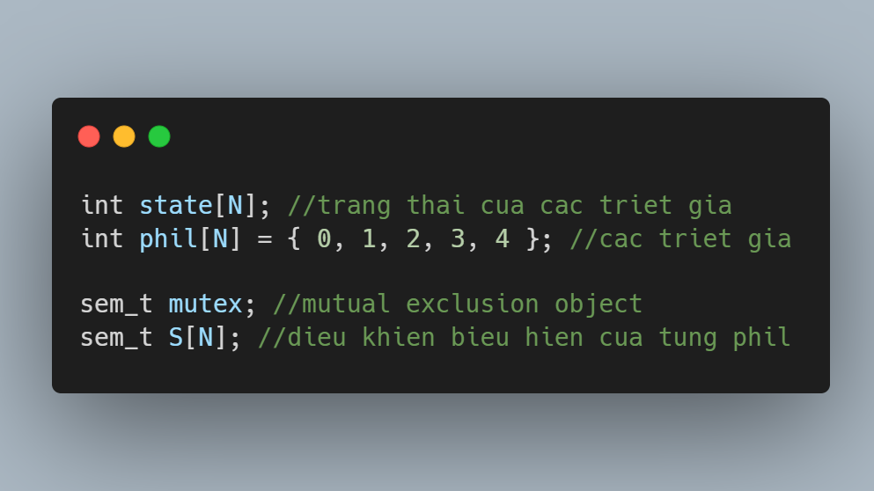

Slide 11
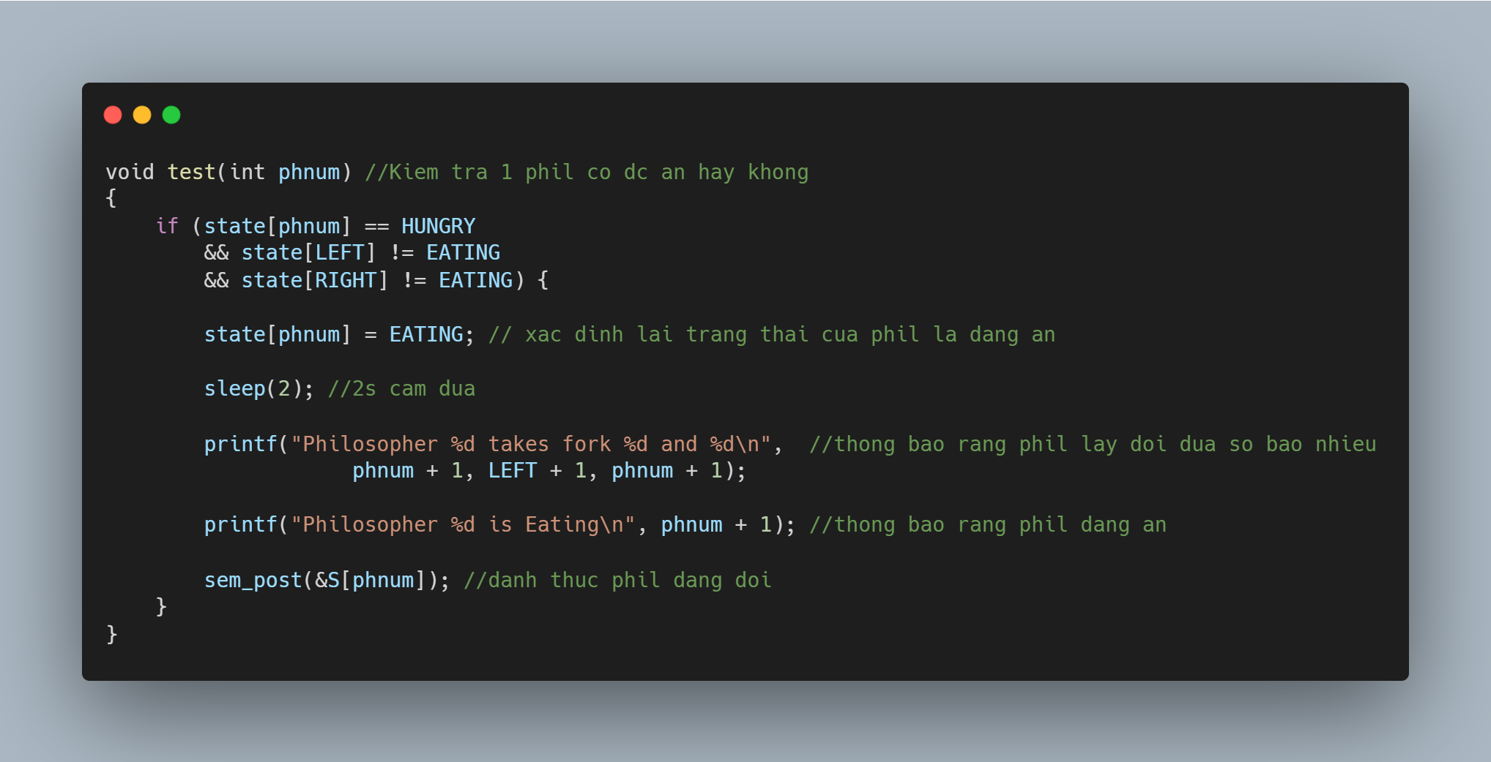

Slide 12
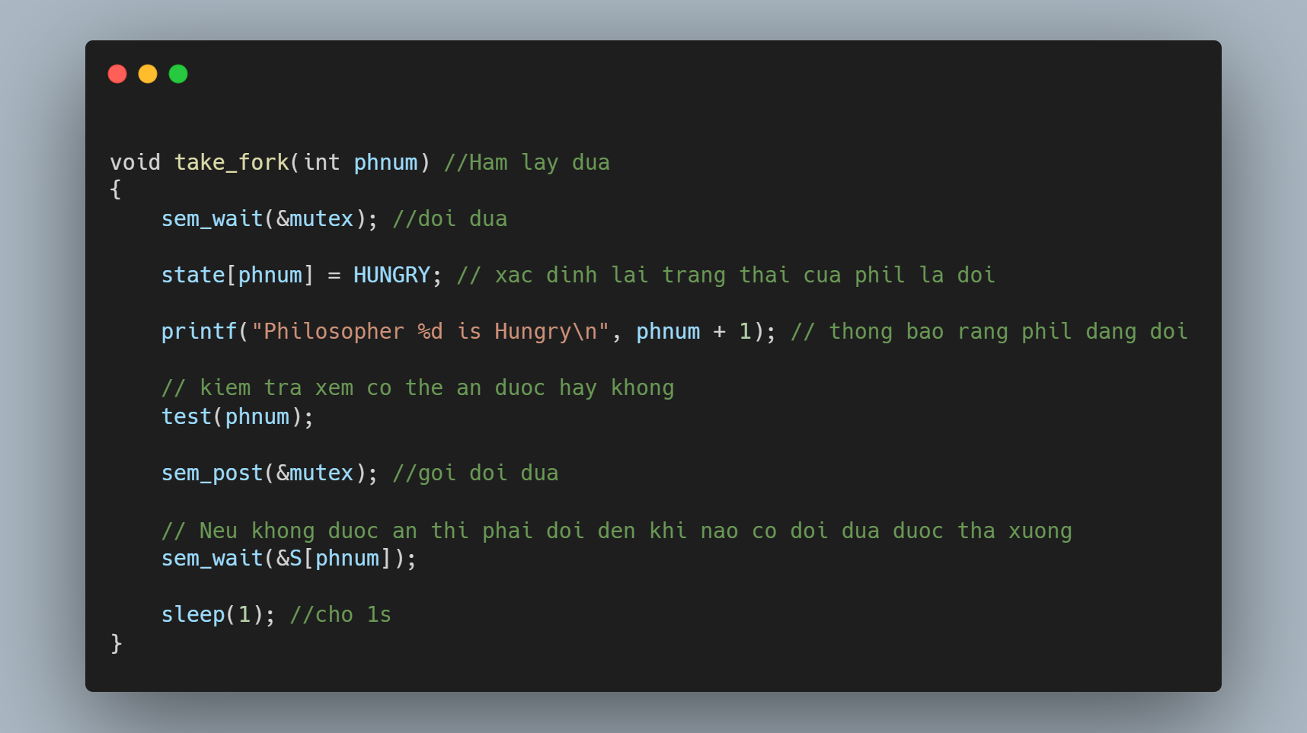

Slide 13
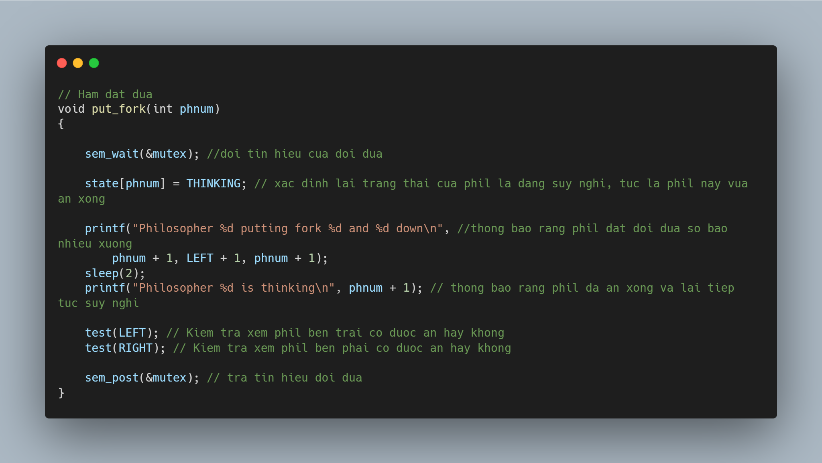

Slide 14
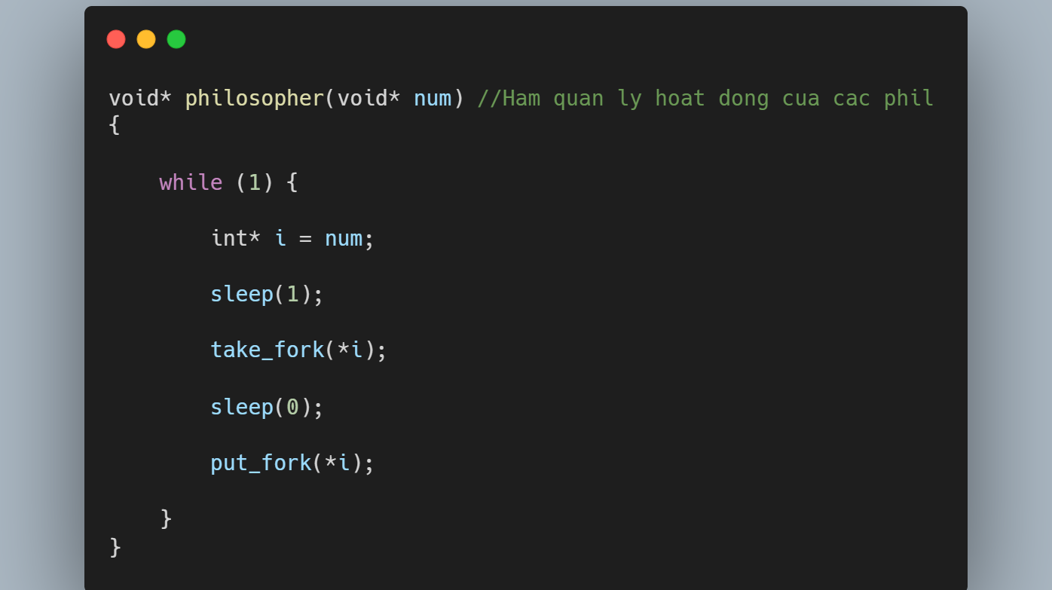

Slide 15
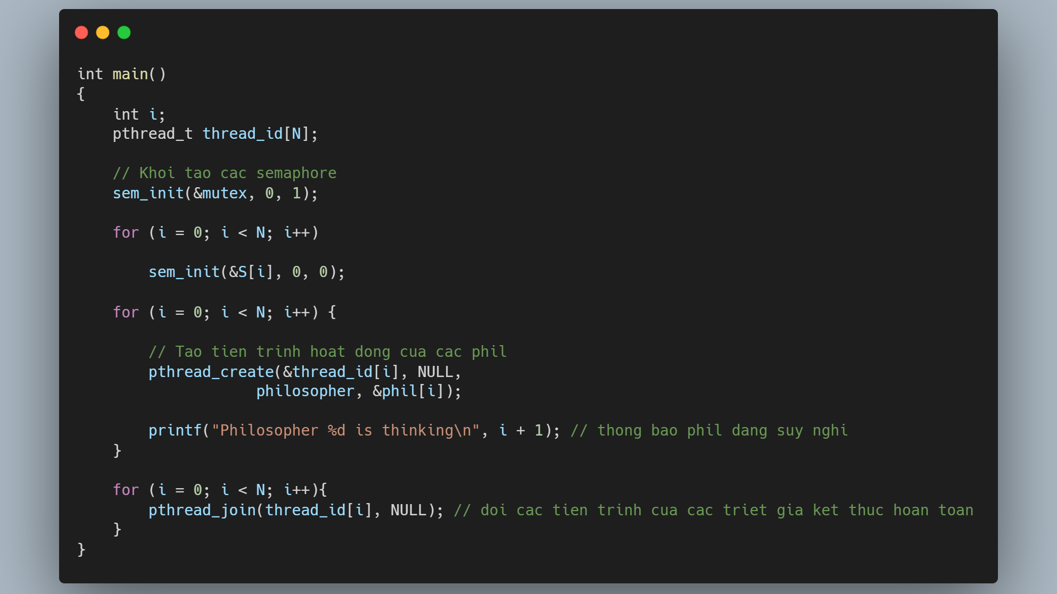

Slide 16
